Slide 1

PROJET Hometraining
IPME 2022

Slide 2
De la conception au développement
Le projet
Fixer des objectifs et créer un plan
Passer à l’action

Slide 3
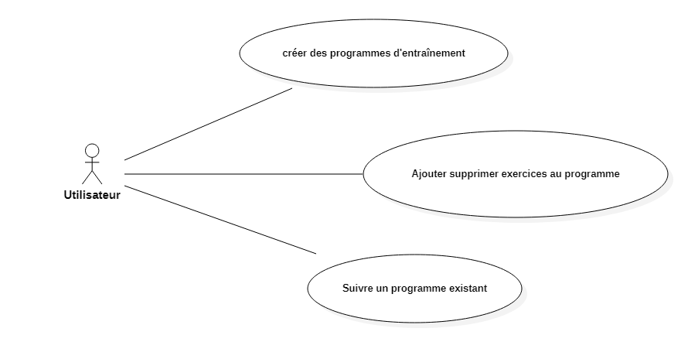
Use case Utilisateur

Slide 4
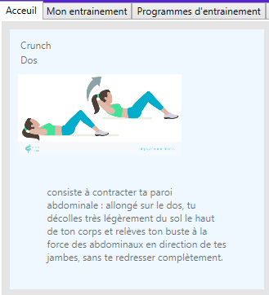
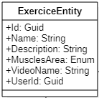
Un exercice
Nom
Zone musculaire ciblée
Image/Vidéo
Description de l’exercice
Est lié à l’utilisateur qui l’a crée

Slide 5
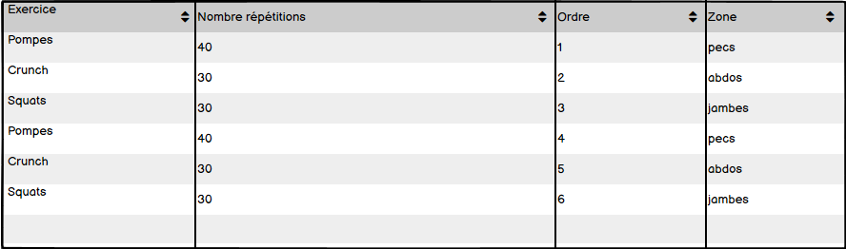
Programme d’entrainement
Est composé d’une liste d’Exercices
Un exercice peut être plusieurs fois dans un programme
Le programme définit
l’ordre
le nombre de répétitions

Slide 6
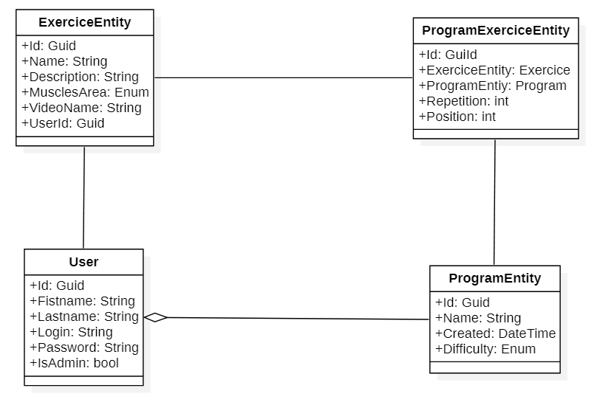
Conception UML

Slide 7
Saisons propices aux voyages

Slide 8



Établir un plan
Définir une destination et/ou un thème de voyage
1
Fixer les dates de voyage, définir le mode de transport et trouver des hébergements
2
Trouver des attractions, des restaurants et des activités dans la région
3

Slide 9

Merci
xyz@example.com

